Slide 1
Энергетический анализ:
практика применения
(применение элементов ИСО 50001 - Энергетический менеджмент)
Главный специалист:
Роберт
Латыпов
ноябрь 2016 г.

Slide 2
ЦЕЛЬ ДОКЛАДА
Энергетический анализ
Это не сложно
(не нужны специфические навыки)
Дает новый взгляд
(возможность увидеть потенциал эффективности)
Доступен любой компании
(степень оснащённости приборами не важна)

Slide 3
ЭНЕРГОАНАЛИЗ
Шаги построения модели
Выявить факторы (X₁,X₂,…,X_{n}).
Собрать оцифрованные данные.
Проверить значимость факторов.
Выразить зависимость потребления энергии (Y) от этих факторов (X₁,X₂,…,X_{n}).
Y(кВт*час)=A + k₁*X₁ + … + k_{n}*X_{n}

Slide 4
ЭНЕРГОАНАЛИЗ

Slide 5
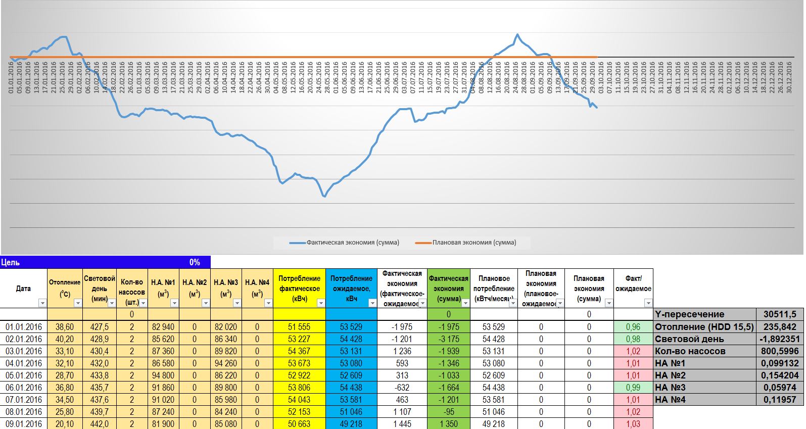
ЭНЕРГОАНАЛИЗ

Slide 6
ИТОГ
Можно видеть потенциал энергосбережения
(в оцифрованном виде)
Без затратные мероприятия
(возможность значимой экономии без инвестиций)
Вовлеченность – ответственность руководства
(пункт 4.2 ГОСТ Р ИСО 50 001:2012)

Slide 7
Энергетический анализ:
практика применения
(применение элементов ИСО 50001 - Энергетический менеджмент)
Главный специалист:
Роберт
Латыпов
ноябрь 2016 г.

